Slide 1
ASIGNATURA: Lenguaje y Comunicación
NIVEL: IV Medio
DOCENTE: Ignacio Ríos
UNIDAD: Estrategias de comprensión lectora
TEMA: Inferencia
FECHA: 7/7/2020

Slide 2
OBJETIVO DE LA CLASE
Profundizar en el concepto de inferencia. Leyendo la definición y ejemplos para poder desarrollar aún más esta habilidad.

Slide 3
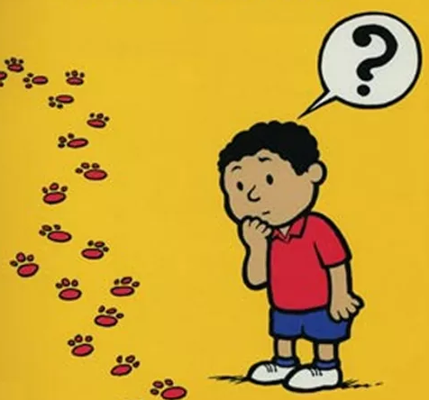
La inferencia
¿Qué es una inferencia?
Es la capacidad o habilidad de interpretar, combinar ideas y elaborar una serie de conclusiones a partir de ciertos datos o información percibida. (a partir de información explícita).
Es decir, la capacidad para determinar o identificar cierta información que no se encuentra de manera explícita en la fuente.

Slide 4
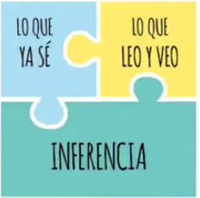
¿Cómo sabemos que podemos inferir?
Somos capaces de establecer relaciones entre lo que leemos y qué hemos aprendido en otras ocasiones.
Por ejemplo: Si una persona entra a una vivienda y observamos que está mojado, abrigado y lleva un paraguas; podemos INFERIR varias cosas: 1- Afuera llueve 2.- Hace Frío 3.- Incluso podríamos aventurarnos y decir que probablemente es invierno.
Toda esa información implícita (ejemplos 1,2 y 3) que inferimos a partir de la información explícita (lo que vemos/leemos) se da por esta relación con nuestras propias experiencias y lo que sabemos.

Slide 5
¿Qué logramos infiriendo?
1.- Explicar ambigüedades o dobles sentidos → Por ejemplo, entender chistes.
2.- Podemos descubrir mensajes ocultos.
3.- Captar las ironías.
4.- Extraer ideas principales que no están explícitas.
5.- Sacar conclusiones del texto. → Por ejemplo “lo que realmente quiso decir el autor/simbolismos.
6.- Relaciones de causa y efecto, realizando hipótesis sobre las motivaciones o caracteres y sus relaciones en el tiempo y el lugar.
Ejemplo: un niño deja un diente debajo de la almohada.
¿Qué información podemos inferir de este ejemplo?
Podemos inferir que el niño perdió un diente y lo dejó debajo de la almohada para que “el ratoncito” le deje dinero. En un nivel mayor de profundidad, podemos inferir que el niño tiene una edad entre 6 y 10 años, que es cuando se cambian los dientes.

Slide 6
Un ejemplo de mayor complejidad
¿Qué podríamos inferir de este ejemplo?
Se podría decir que este personaje está haciendo algo “ilegal” o “secreto”, quizás es un espía, quizás lo están persiguiendo. Podemos inferir además, que está haciendo un encargo, que alguien más va a recoger ese paquete o, por otra parte, podríamos inferir que lo está ocultando por si lo pillan, para recogerlo de nuevo, etc. Toda esta información inferida, proviene de pistas textuales que están allí presentes como: “pasos acelerados”, “silueta apresurada”, “siempre mirando hacia atrás, etc.
“Era una noche oscura, las calles estaban vacías y el silencio solo se veía interrumpido por unos pasos acelerados a la distancia. Una silueta se desplazaba apresurada entre los callejones, siempre mirando para atrás; súbitamente, se detuvo al lado de un basurero. De su chaqueta de cuero extrajo un paquete que depositó en su interior. Luego se alejó como si nada, siempre mirando hacia atrás.”

Slide 7
Un ejemplo con imágenes
¿Cuál es el propósito que se puede inferir de este afiche?
A.- Fumar toma un largo tiempo para dar cáncer.
B.- Fumar te puede causar enfermedades mortales.
C.- No debes fumar porque el cigarro mata.
La respuesta es C, el propósito del afiche es el de disuadir de que la gente fume, esto lo hace a través del Cáncer, una enfermedad que puede ser causada por el cigarro y que es altamente peligrosa para la vida. Pistas textuales de que es un afiche con la intención de disuadir son, en primer lugar, los colores negros y grises, que se asocian normalmente con cosas negativas y muerte. En segundo lugar, nuestra propia experiencia nos hace relacionar este afiche con otros mensajes y gráficas contra el tabaco, como las cajetillas de cigarro, las cuales tienen mensajes parecidos a este.

